Slide 1

Непрерывное интегрирование и сборка ПО
Лекция 2. Управление многоконтейнерными системами

Slide 2
Основные вопросы
Концепции виртуализации и контейнеризации.
Инструменты для управления контейнерами.
Архитектура Docker Engine.
Управление контейнерами Docker.
Управление хранилищами данных и сетями в Docker.
Базовый образ.
Основные команды управления образами.
Язык YAML для описаний конфигураций.
Структура DockerFile.
Оптимизация образа.
Репозитории (реестры) образов.
Публикация образов контейнеров.
Реализация многоконтейнерных систем с Docker Compose.
Безопасность контейнеров.
Техники оптимизации окружения Docker-контейнеров.

Slide 3
Концепции виртуализации и контейнеризации
Виртуальная машина (ВМ) — компьютерная система, эмулирующая возможности каких-либо вычислительных комплексов гостевых платформ (guest) на аппаратно-программном обеспечении хост-платформы (host).
Виртуализация — создание среды, где приложения гарантированно работают, а влияние на ресурсы соседней виртуальной машины минимально.
  Аппаратная виртуализация — технология, предполагающая установку автономного гипервизора прямо на сервер без использования хостовой операционной системы.
  Программная виртуализация — технология, предполагающая использование гипервизора на базе хостовой операционной системы, которая выступает в роли посредника между ним и сервером.
Уровни виртуализации:
  Операционные системы — запуск нескольких гостевых ОС.
  Программное обеспечение — эмуляция работы приложения, для доступа к которому используется браузер.
  Аппаратные ресурсы — создание вычислительной инфраструктуры для запуска виртуальных серверов.
  Рабочие столы — запуск на удаленном сервере и использование клиентов для доступа.
  Сети — создание программными средствами каналов для передачи по физическим сетям, например формирование виртуальных частных сетей.
  Данные — формирование единого слоя данных независимо от источника.
  Системы хранения данных — физические ресурсы для хранения данных представляются в виде единого логического пространства, например RAID-контроллеры, Logical Volume Management (LVM).
  Центры обработки данных — виртуализация физических серверов, сети, хранилища и другого оборудования.

Slide 4
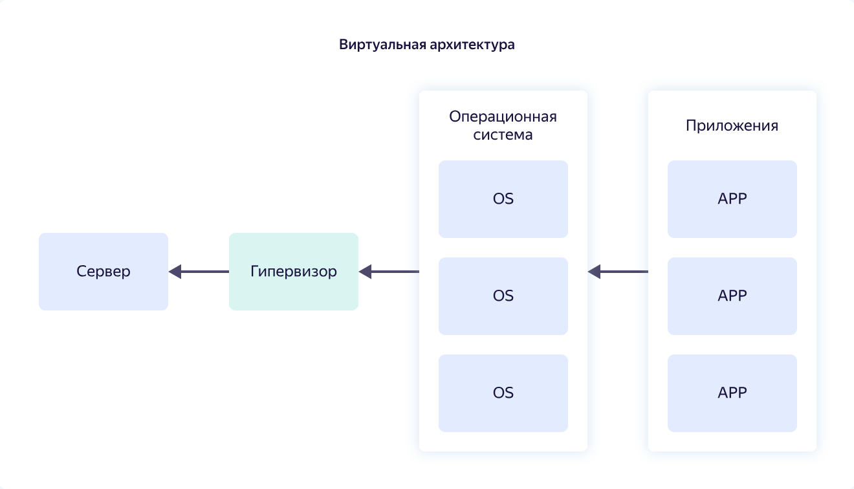
Концепции виртуализации и контейнеризации
Виртуализация — создание среды, где приложения гарантированно работают, а влияние на ресурсы соседней виртуальной машины минимально.
Виртуальная машина (ВМ) — компьютерная система, эмулирующая возможности каких-либо вычислительных комплексов гостевых платформ (guest) на аппаратно-программном обеспечении хост-платформы (host).
  Виртуализация системы, например эмуляция ОС, хранилищ данных и др.
  Виртуализация процесса, например запуск Java Virtual Machine (JVM)
Недостатки виртуальных машин:
  Создают рабочую среду полностью, включая ОС и весь установленный на ней софт. Когда на одном сервере создаются несколько ВМ, каждая запускает свои отдельные экземпляры ОС и прочих приложений.
  Производительность ВМ ниже, чем производительность реальной машины с теми же характеристиками.

Slide 5
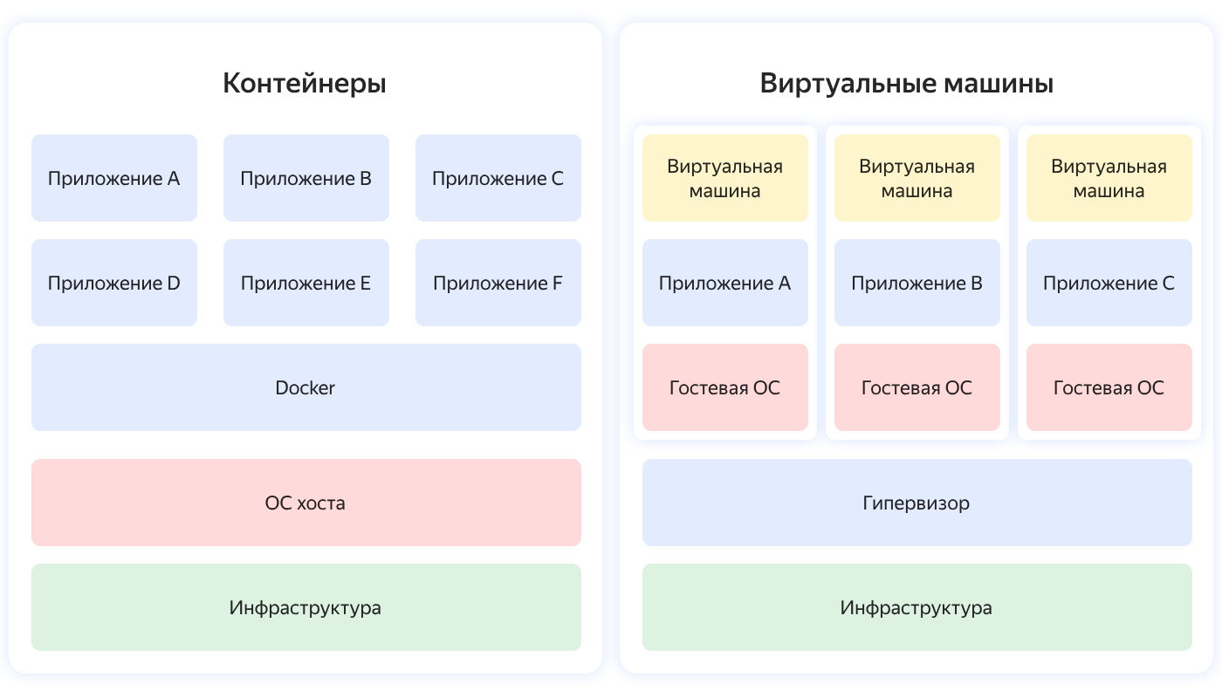
Концепции виртуализации и контейнеризации
Контейнеризация — метод виртуализации в UNIX-подобных ОС, при котором ядро ОС поддерживает несколько изолированных пространств пользователя без резервирования ресурсов.
Контейнеризация — метод, с помощью которого программный код упаковывается в единый исполняемый файл вместе с библиотеками и зависимостями, чтобы обеспечить его корректный запуск.
Контейнер (Docker Container) — формат пакетирования, который позволяет упаковать весь код и зависимости приложения в стандартный формат, чтобы приложение могло быстро и надежно запускаться в разных вычислительных средах.
Контейнер (Docker Container) — уже собранное и запущенное приложение в изолированном окружении, которое формируется послойно, в соответствии с образом.

Slide 6
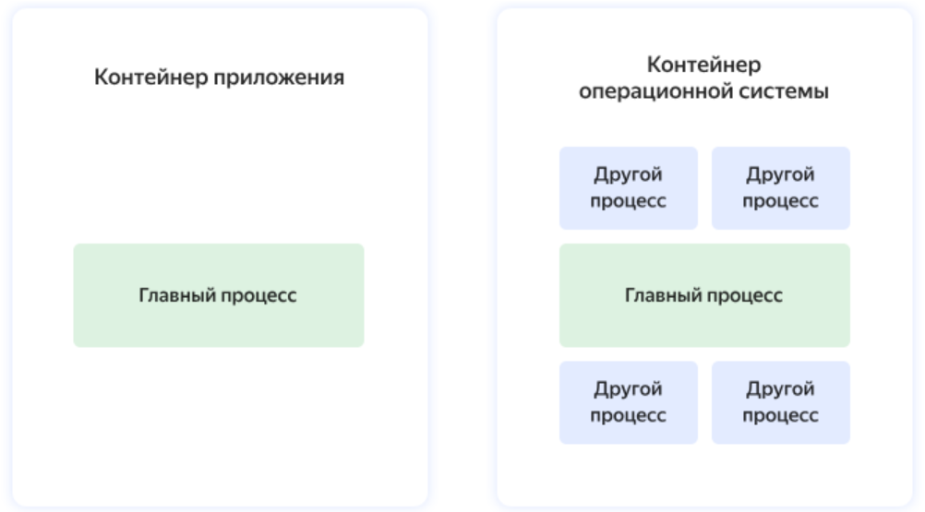
Концепции виртуализации и контейнеризации
Контейнер универсален — его можно развернуть в любой операционной системе независимо от настроек.
Типы контейнеров:
  Контейнеры приложений — применяются для организации микросервисов с горизонтальной масштабируемостью. Внутри каждого контейнера такое архитектуры запускается один процесс.
  Контейнеры операционной системы — по своим характеристика подобны виртуальным машинам. Применяются для хранения операционной системы и запуска нескольких процессов одновеменно. Для создания применяются OpenVZ, LXC, Linux VServer и Solaris.

Slide 7
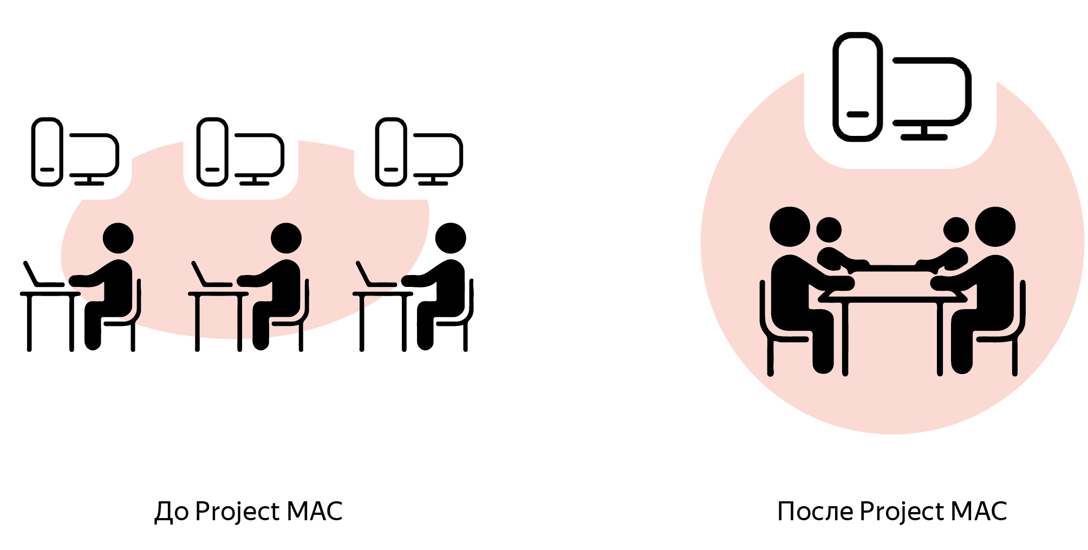
Концепции виртуализации и контейнеризации
История контейнеризации:
1963 — проект Project Mac от IBM и операционная система Multics.

Slide 8
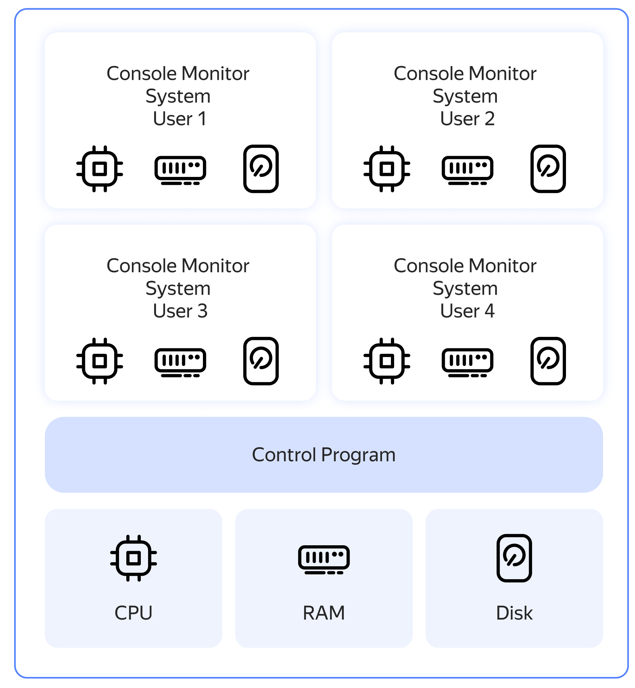
Концепции виртуализации и контейнеризации
История контейнеризации:
После проекта Project MAC создание в IBM операционной системы Control Program и Console Monitor System (CP/CSM).

Slide 9
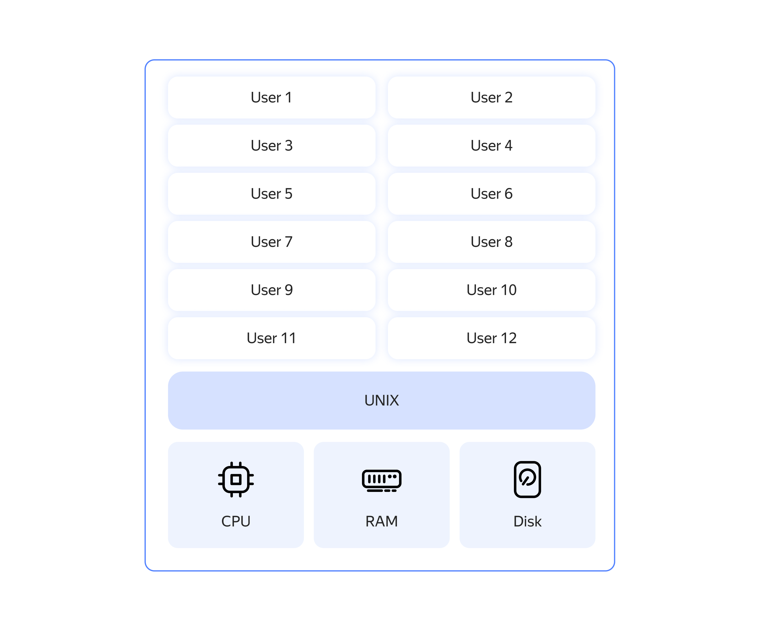
Концепции виртуализации и контейнеризации
История контейнеризации:
Unix не умела запускать гостевые ОС и запускала виртуализацию на уровне пользователя и рабочего пространства.
Контейнеризация — метод виртуализации в UNIX, при котором ядро ОС поддерживает несколько изолированных пространств пользователя без резервирования ресурсов.
  Контейнеры не изолируются на уровне потребляемых ресурсов.

Slide 10
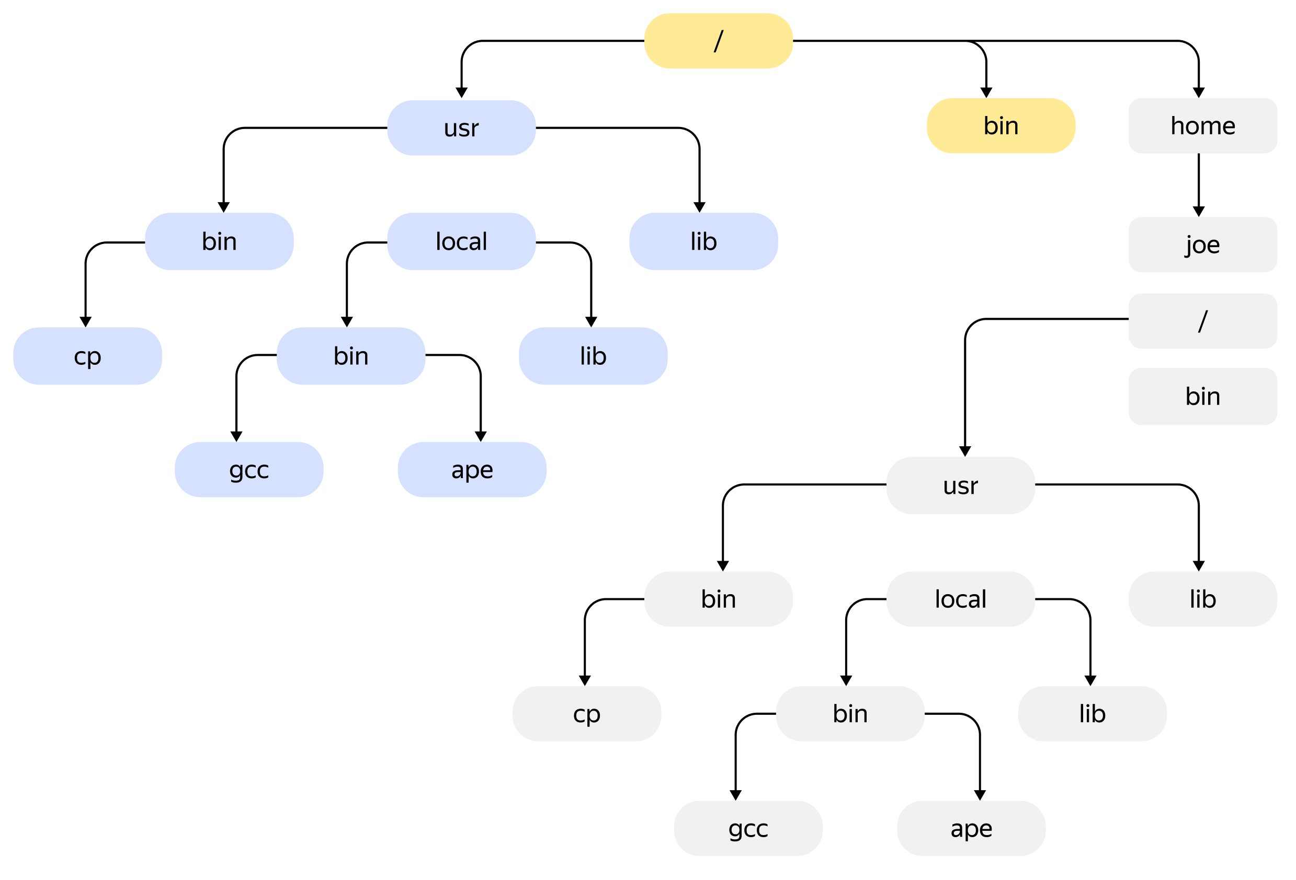
Концепции виртуализации и контейнеризации
История контейнеризации:
1979 — выход 7-ой версии UNIX и появление системного вызова chroot, который заменял корневую директорию процесса и его потомков на ту, что указана в параметрах вызова.
chroot — основа технологии изоляции процессов и разделения доступа к файлам для каждого процесса в UNIX.
  Недостаток: единое пространство процессов для всех пользователей и одно приложение может захватить все ресурсы.
chroot был единственным способом контейнеризации процессов почти 20 лет до 2000 г.

Slide 11
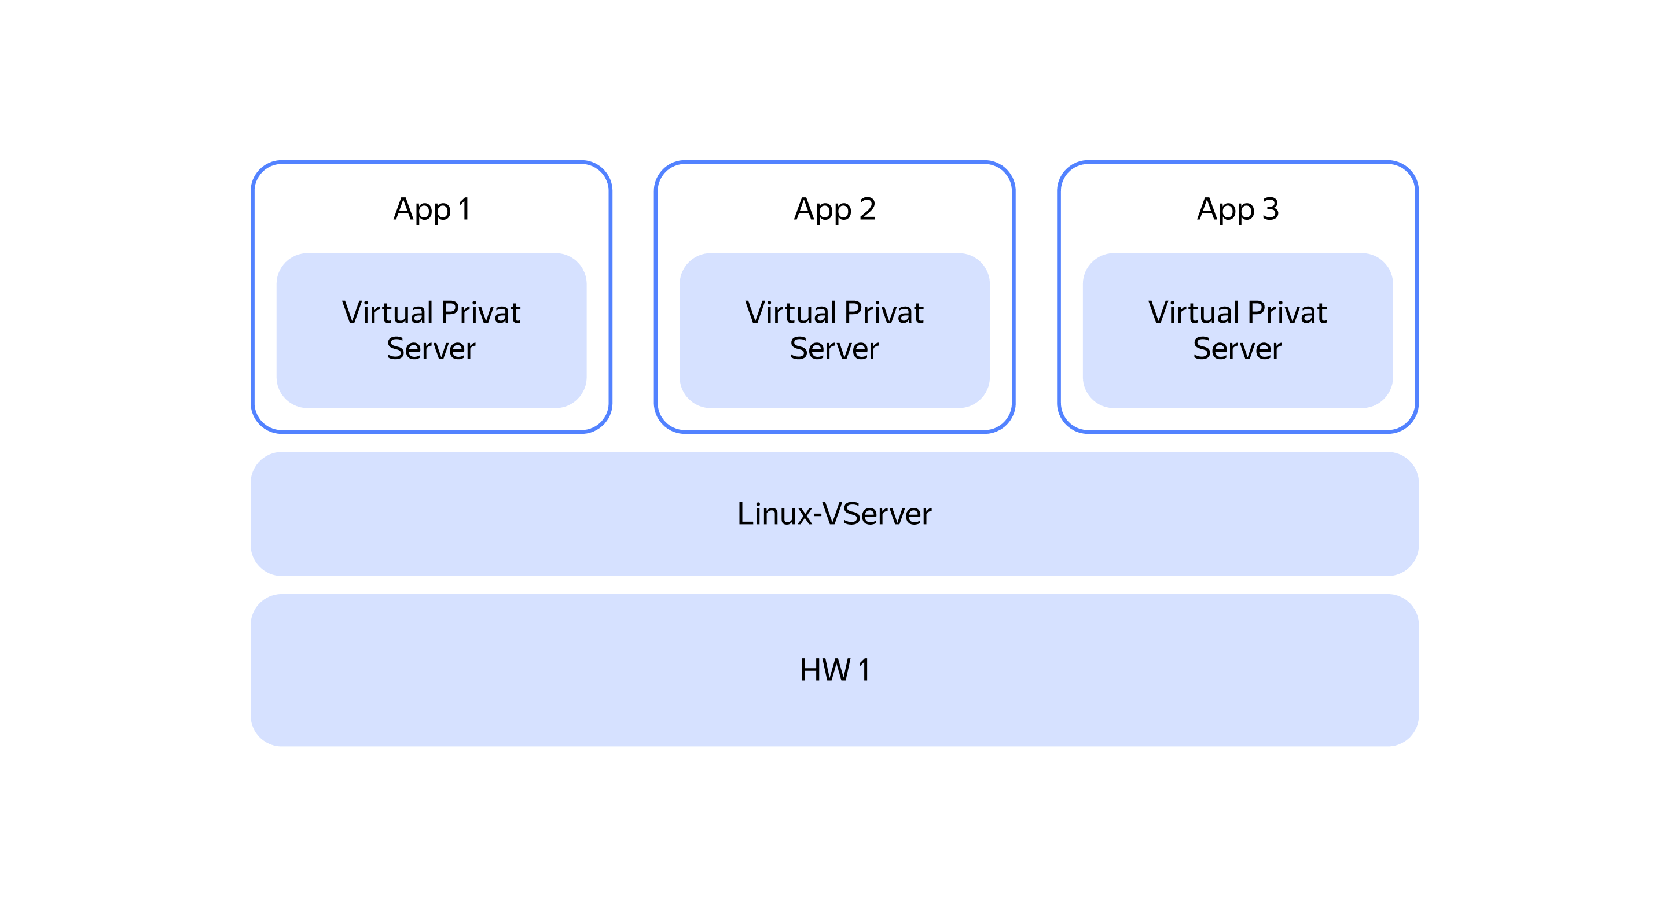
Концепции виртуализации и контейнеризации
История контейнеризации:
2001 — появление механизма Linux-VServer, аналога FreeBSD Jail в ОС Linux.
Linux-VServer — механизм виртуализации на уровне операционной системы с изолированием процессов и сетевых сервисов.
  Контекст безопасности — каждая изолированная копия системы
  VPS — ОС, работающая в контексте безопасти.
Linux-VServer не работал без внесения изменений в ядро Linux. Это мешало его распространению.
Open VZ — аналог Linux-VServer.

Slide 12
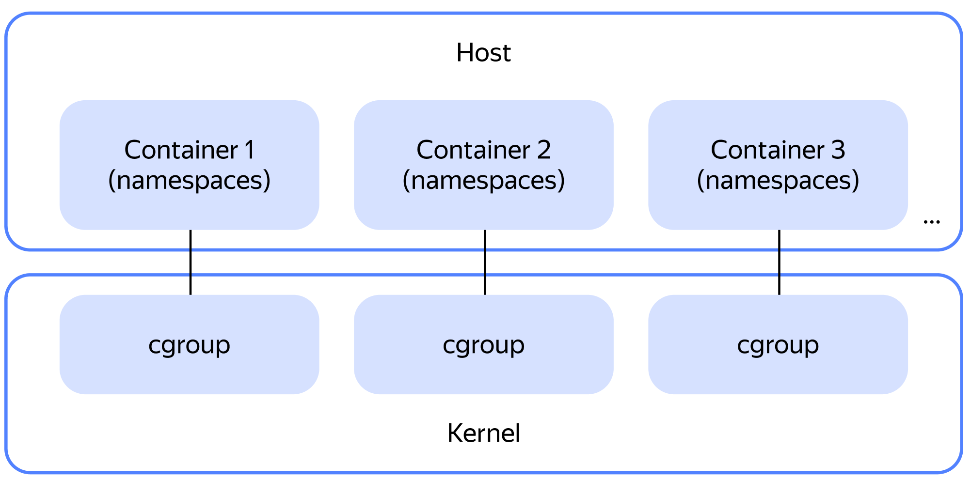
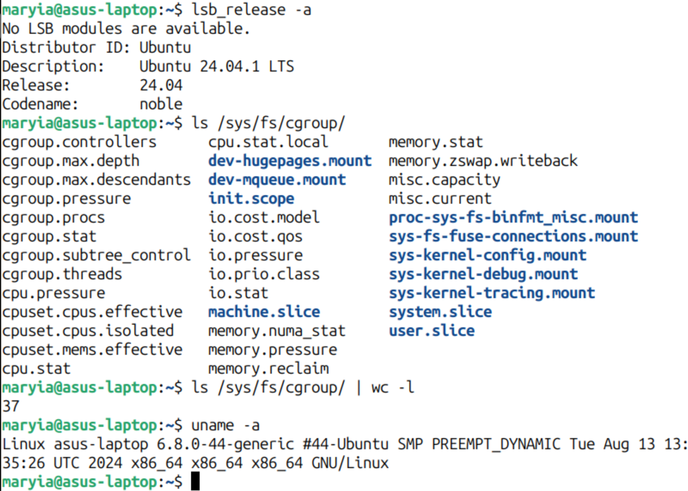
Концепции виртуализации и контейнеризации
История контейнеризации:
2006 — Google разрабатывает Process Containers.
Process Containers — система разделения ресурсов.
  Переименована в control groups (cgroups).
  Использует механизм namespaces.
cgroups — функция ядра Linux, контролирующая распределение ресурсов для пользовательских процессов.
  2008 — механизм cgroups был добавлен в ядро Linux.
  Состоит из cgroups core и подсистем (в ядре 6.8.0.44 — 37 подсистем)
namespaces — функция ядра Linux, позволяющая изолировать и виртуализировать глобальные системные ресурсы множества процессов.

Slide 13
Концепции виртуализации и контейнеризации
История контейнеризации:
2007 — выход Linux Containers (LXC):
  Создан инженерами из IBM.
  LXC использует cgroups и namespaces.
  Поддерживается и развивается Canonical Ltd.
2013 — компания Cloud Foundry создает Warden.
  Предназначена для запуска приложений, которые получают все свои зависимости от частей ПО, называемых buildpacks.
  Контейнер Warden имеет два слоя:
    Слой чтения с корневой файловой системы ОС.
    Слой чтения/записи приложения и его зависимостей.
2011 — реализация проекта Docker в инкубаторе Y Combinator.
  Использует LXC для управления контейнерами, реализуя уровень абстракции и упрощение процесса создания и управления контейнерами.
2013 — выход Docker на рынок.

Slide 14
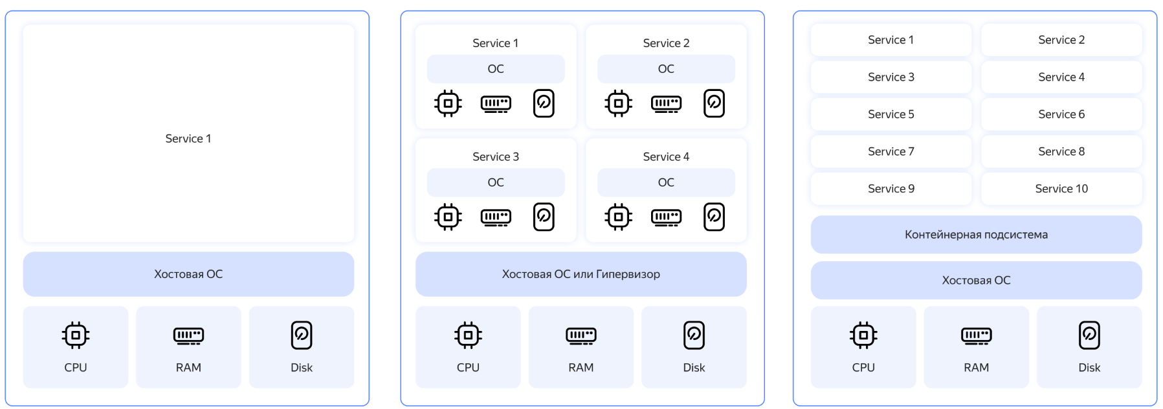
Концепции виртуализации и контейнеризации
Виртуальные машины недоутилизируют ресурсы сервера: процессор, память, диски выделяются на каждую ОС.
Контейнеры используют ресурсы и ядро хостовой ОС, и делают это оптимальнее.
Несколько контейнеров, размещённых на одном сервере, используют ресурсы сервера совместно.

Slide 15
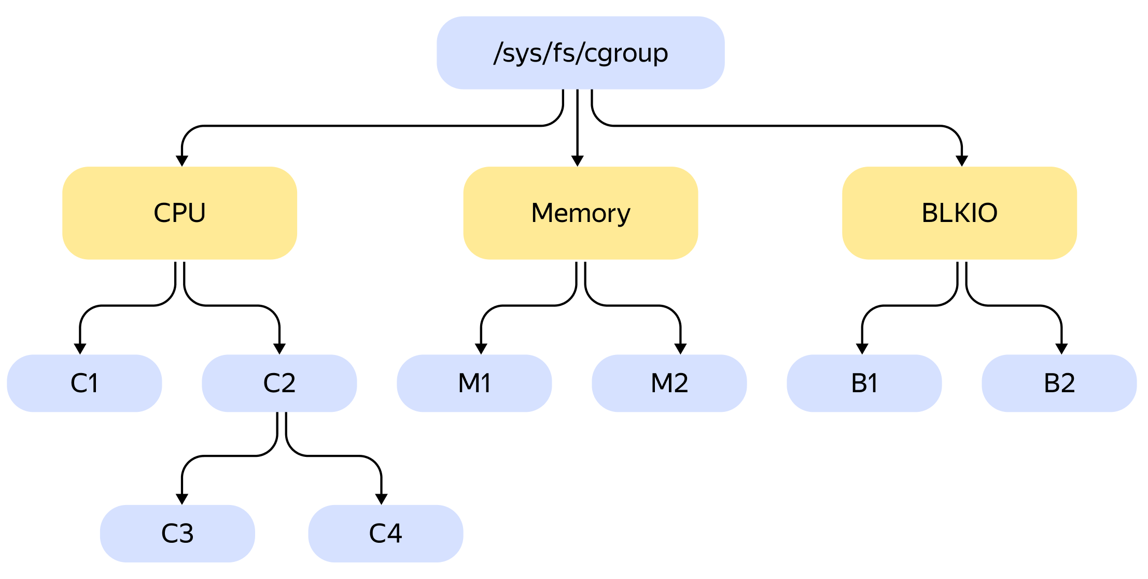
Концепции виртуализации и контейнеризации
Docker использует сgroups и namespaces
сgroups — технология управления ресурсами системы
cgroups состоят:
  core — реализует иерархическую организацию процессов;
  controllers, или контроллеры (подсистемы) — отвечают за распространение ресурсов системы CPU, memory и др.
    CPU
    Memory
    IO
    PID
    Cpuset
    Device Controller
    RDMA
    HugeTB
    Misc

Slide 16
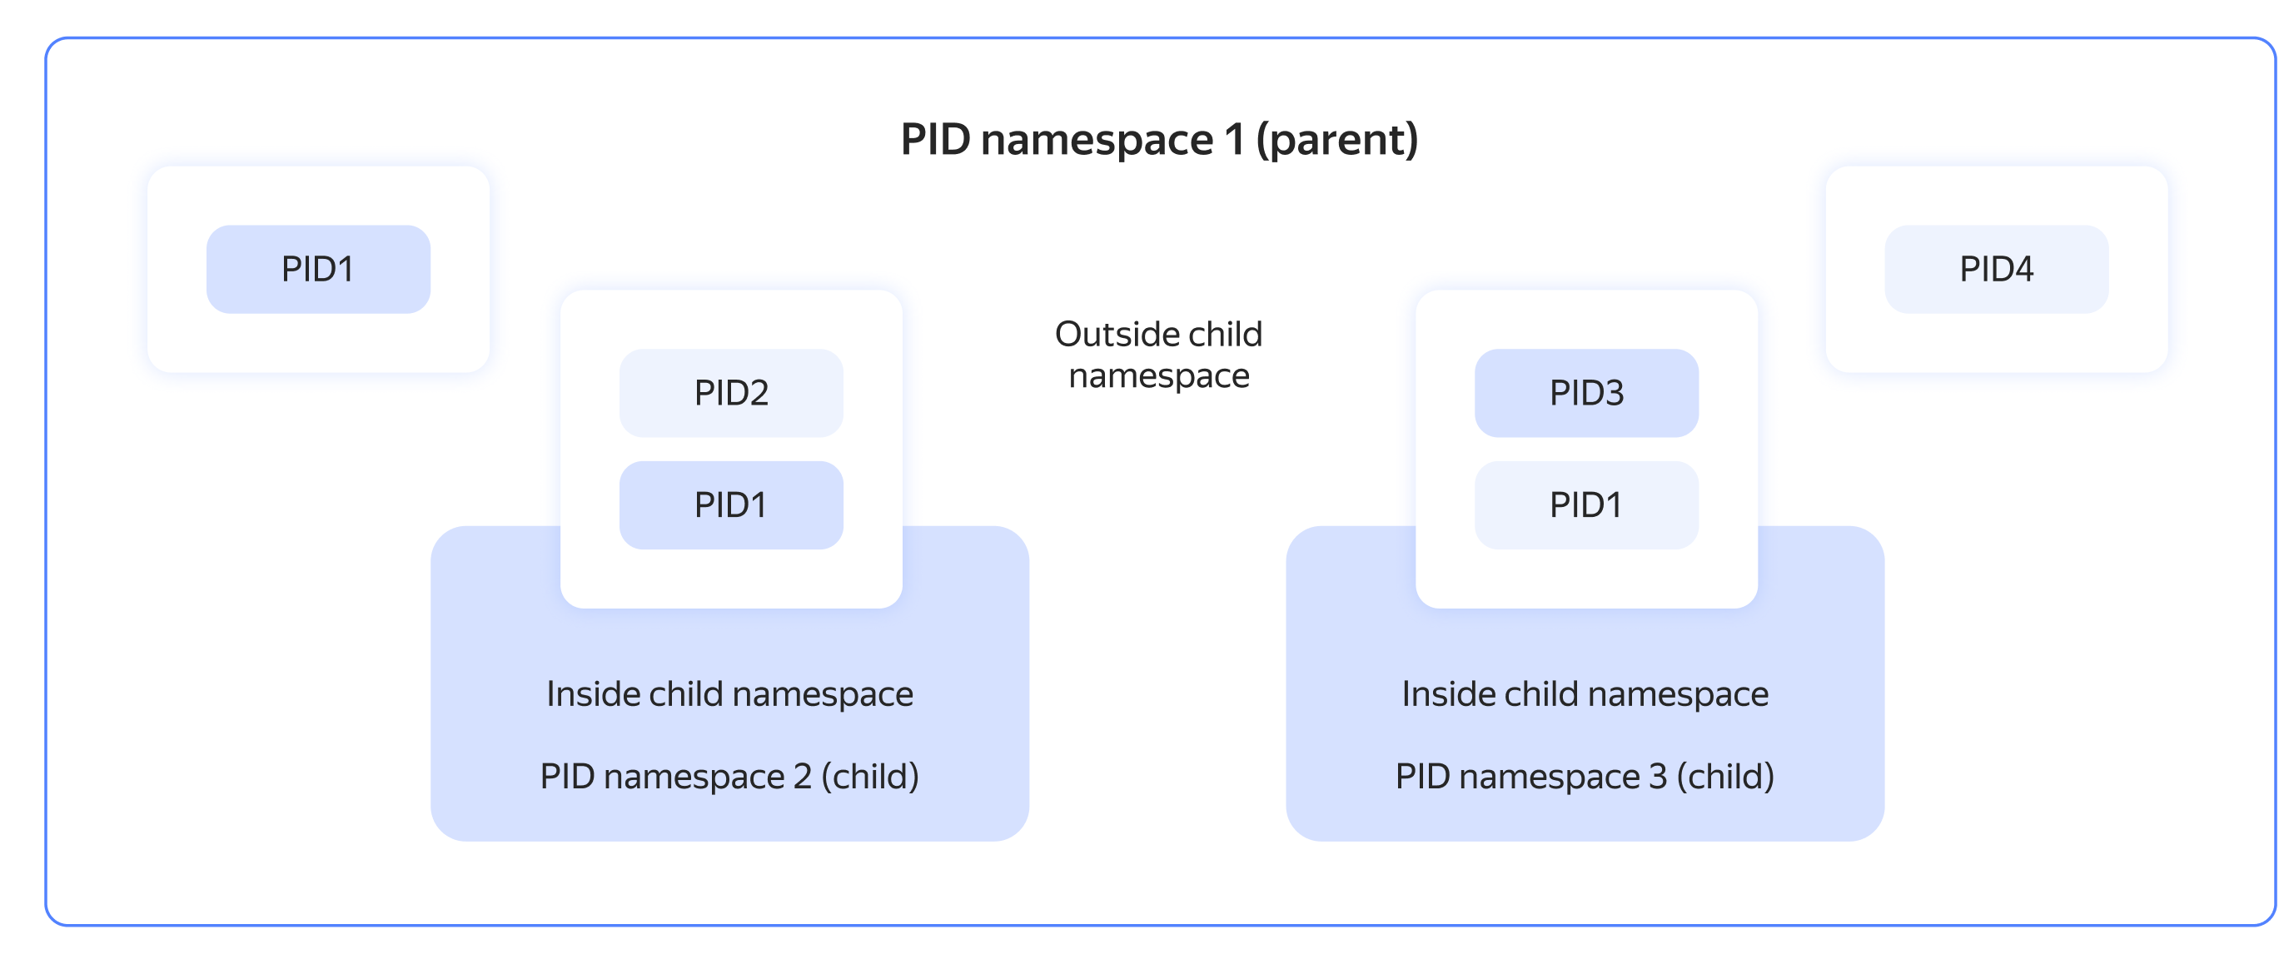
Концепции виртуализации и контейнеризации
Docker использует сgroups и namespaces
namespaces — механизм ядра Linux для разделения ресурсов состоят:
  Пространство имён пользователей user namespace
  Пространство имён идентификаторов процессов PID namespace
  Сетевое пространство имён network namespace
  Пространство имён точек монтирования mount namespace
  Пространство имён межпроцессного взаимодействия interprocess communication, или IPC namespace
  Пространство имён UNIX Time-Sharing (UTS)

Slide 17
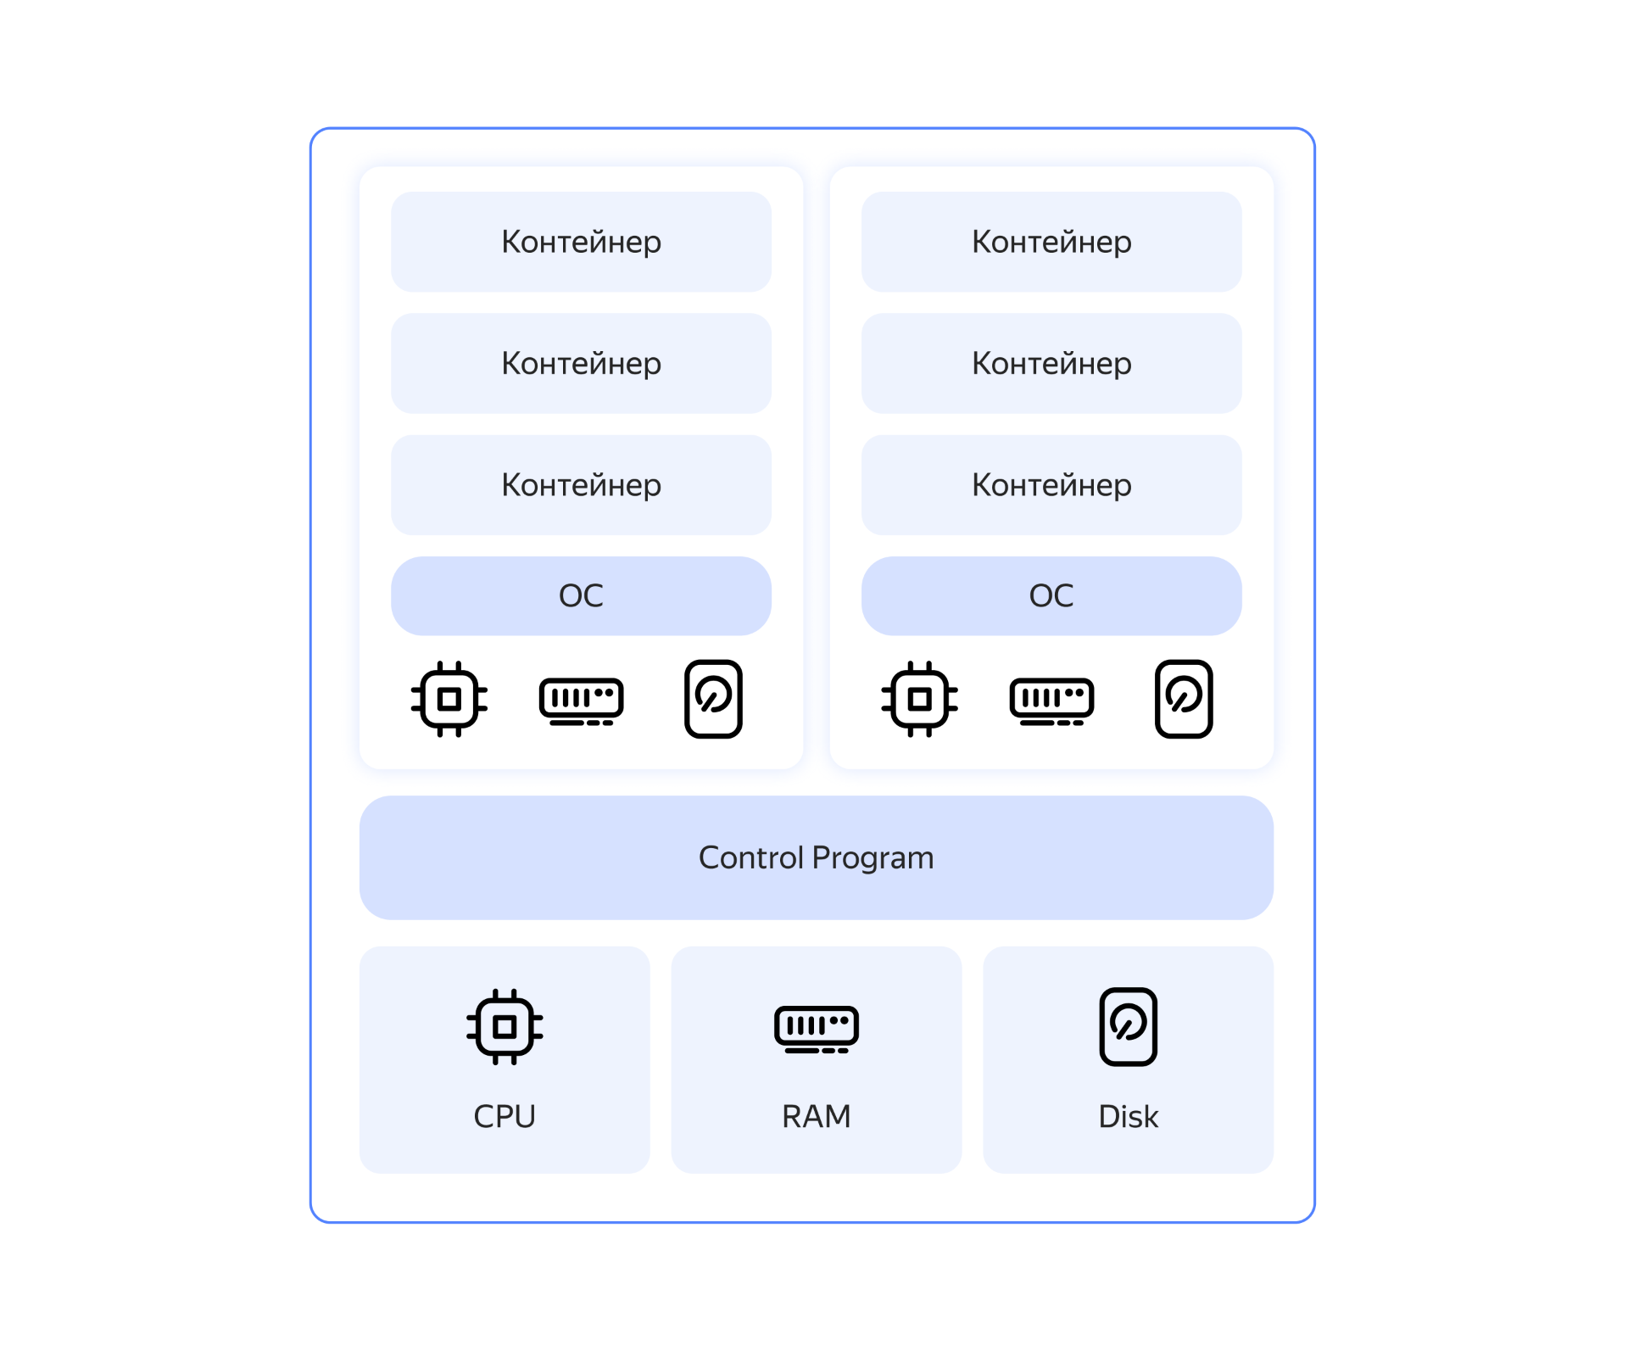
Концепции виртуализации и контейнеризации
 | Контейнеры | Виртуальные машины
Изоляция | Высокая | Высокая
Количество ресурсов на запуск | Низкое | Среднее
Безопасность | Высокая | Высокая
Запуск другой ОС, отличной от хостовой | Нет | Да

Slide 18
Концепции виртуализации и контейнеризации
У контейнеров короткий жизненный цикл
  Любой контейнер можно остановить, перезапустить или уничтожить, если это необходимо.
  Правило проектирования приложений: не хранить важные данные в контейнере.
  Подход stateless.
Объём контейнеров измеряется в мегабайтах
  В них упаковывают лишь исполняемые файлы и зависимости ОС, необходимые для выполнения кода.
  Легковесные контейнеры быстро запускаются и экономят место на диске.
Один контейнер соответствует одному запускаемому процессу
  Отключение отдельного контейнера для отладки или обновления не помешает работе приложения.
Надёжная изоляция процессов и высокий уровень безопасности систем
  Приложения, которые работают внутри контейнера, не имеют доступа к основной ОС и не могут на неё влиять.
Переход с монолита на микросервисную архитектуру
  Микросервисная архитектура ускоряет разработку новой функциональности, поскольку нет опасений, что изменения в одном компоненте затронут всю остальную систему.
Контейнеры эффективнее виртуальных машин
  Контейнеризация изолирует процессы в контейнере, используя механизмы ядра операционной системы хоста.
  В случае контейнеризации, ресурсы системы расходуются только на само приложение и обеспечение работы механизмов изоляции, которые требуют заметно меньше ресурсов чем при использовании виртуальных машин..

Slide 19
Концепции виртуализации и контейнеризации
Container image (образ) — файл, в который упаковано приложение и его среда. Cодержит файловую систему, которая будет доступна приложению, и другие метаданные.
Registry Server (реестр, хранилище) — репозиторий, в котором хранятся образы.
Container (контейнер) — экземпляр образа контейнера.
Выполняемый контейнер — запущенный процесс, изолированный от других процессов на сервере и ограниченный выделенным объемом ресурсов (ЦПУ, ОЗУ, диска и др.). Сохраняет все слои образа с доступом на чтение и формирует сверху свой исполняемый слой с доступом на запись.
Container Engine (средство контейнеризации) — программная платформа для упаковки, распространения и выполнения приложений, которая скачивает образы и с пользовательской точки зрения запускает контейнеры.
Container Runtime (среда выполнения контейнеров) — программный компонент для создания и запуска контейнеров.
Dockerfile — конфигурационный файл с инструкциями, применяемыми при сборке Docker-образа и запуске контейнера.
Host (хост) – сервер, на котором запущен Container Engine и выполняются контейнеры.

Slide 20
Концепции виртуализации и контейнеризации
Open Container Initiative (OCI) — проект Linux Foundation, основанный в 2015 году компанией Docker, Inc, целью которого является разработка стандартов контейнеризации.
https://opencontainers.org/
В проекте участвуют такие компании, как Google, RedHat, Microsoft и др.
OCI поддерживает спецификации image-spec (формат образов) и runtime-speс (Container Runtime).

Slide 21
Инструменты для управления контейнерами
Инструменты управления образами (Image Builder):
  Buildah
  Buildx
  BuildKit
  Kaniko
Инструменты управления контейнерами (Container Manager):
  LXD
  Vagrant
  Portainer
Инструмент управления образами и контейнерами (Container Runtime):
  containerD
  runC — это Docker CLI tool.
Инструменты контейнеризации (Container Engine):
  Podman — https://podman.io
  rkt
  Docker Engine
Инструменты развертывания и оркестрации:
  Docker Compose
  Docker Swarm
  Kubernets

Slide 22
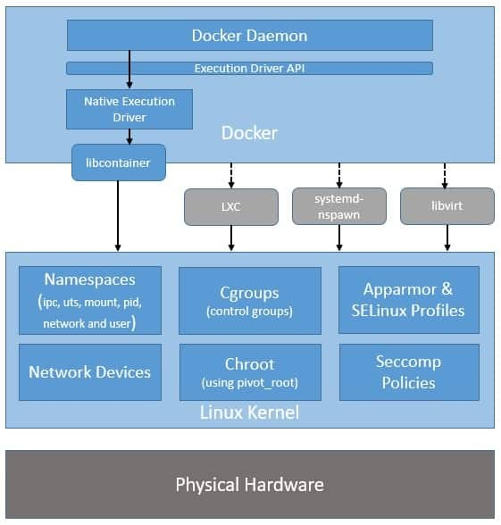
Архитектура Docker
В первых реализациях Docker использовался система контейнеризации LXC, которая была заменена на собственную разработку libcontainer.
Docker совместим с LXC и средства изоляции systemd-nspawn, libvirt

Slide 23
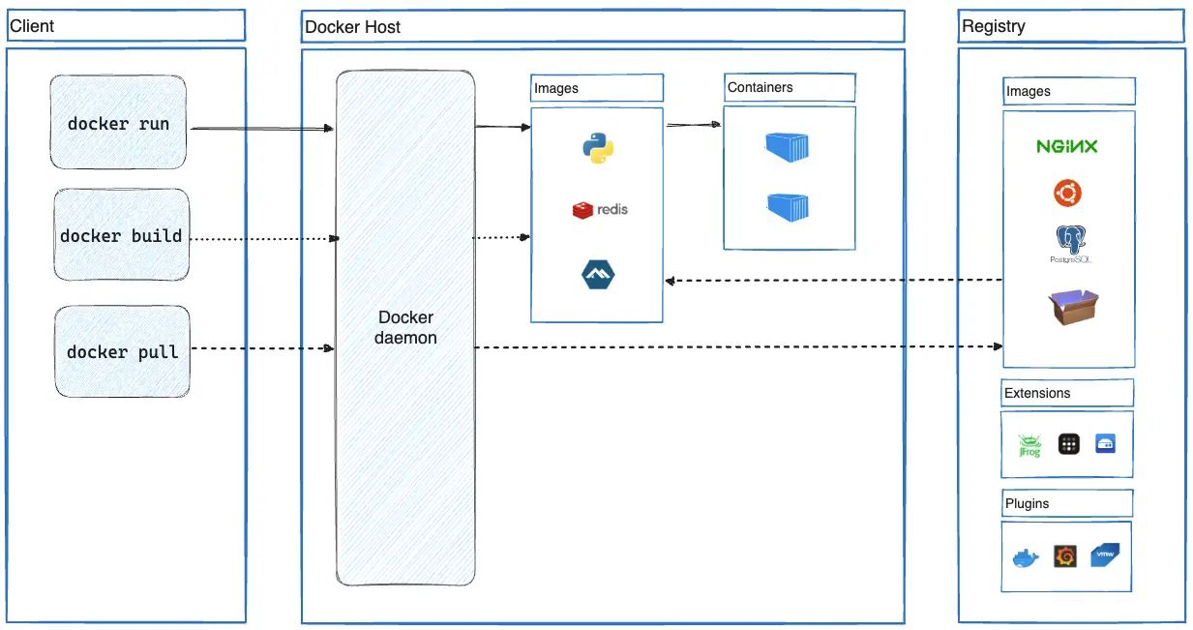
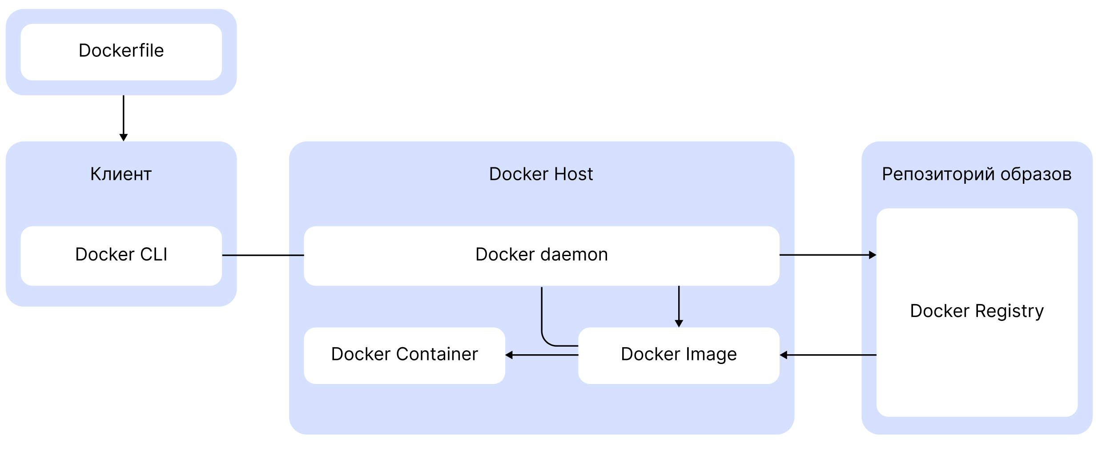
Архитектура Docker
Docker использует клиент-серверную архитектуру.
Основные компоненты:
  Docker client (docker)
  Docker daemon (dockerd)
    runC;
    containerd;
    Docker CLI;
  Docker registry
  Docker Objects:
    Образ (image)
    Контайнер (container)
    Том (volume)
    Расширение (plugin)
Docker Desktop:
  Docker daemon (dockerd),
  Docker client (docker),
  Docker Compose,
  Docker Content Trust,
  Kubernetes,
  Credential Helper

Slide 24
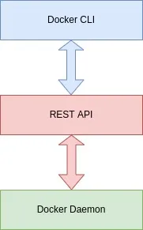
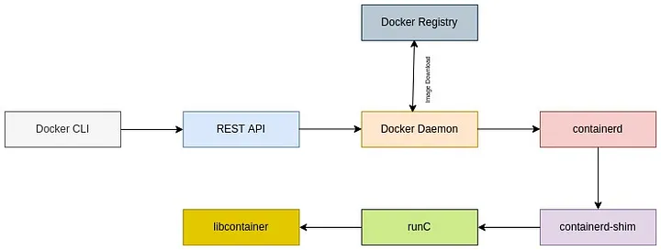
Архитектура Docker
dockerd — это Docker Engine, включает в себя демон Docker, который прослушивает запросы API и управляет объектами Docker. Предоставляет интерфейс API и интерфейс командной строки для взаимодействия с демоном Docker.
Containerd — применяется для управления объектами Docker, например для загрузки образова и запуска их в виде контейнеров
runC — предоставляет стандартный механизм для создания пространств имен и групп управления ресурсами.

Slide 25
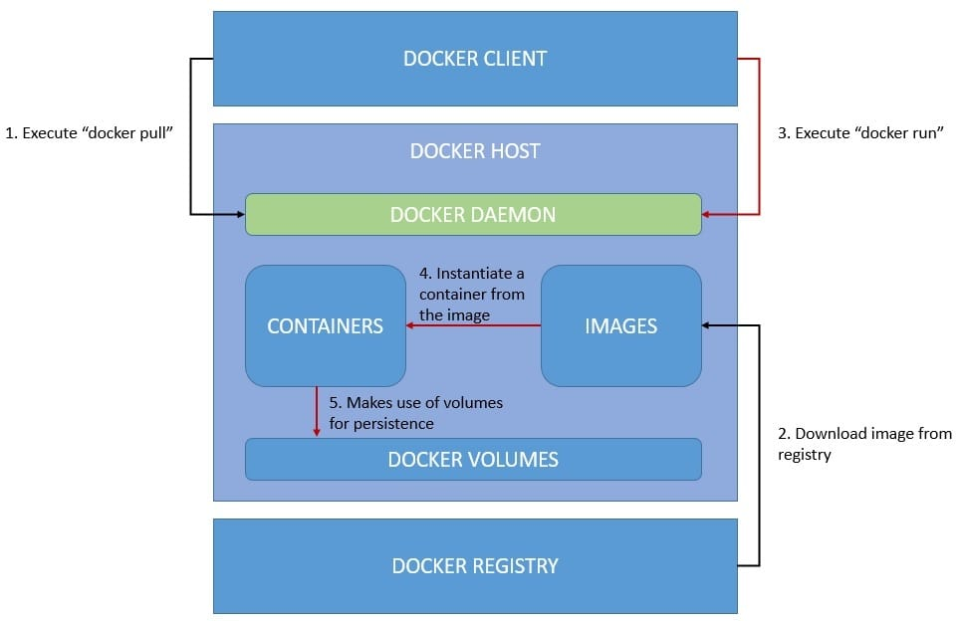
Архитектура Docker
Типичный рабочий процесс Docker

Slide 26
Управление контейнерами и образами Docker
Назначение | Команда
Вход в реестр | $ docker login $ docker login localhost:8080
Выход из реестра | $ docker logout $ docker logout localhost:8080
Поиск образа | $ docker search nginx $ docker search nginx -- filter stars=3 --no-trunc busybox
Выгрузка образа из реестра | $ docker pull nginx $ docker pull eon01/nginx localhost:5000/myadmin/nginx
Загрузка образа в реестр | $ docker push eon01/nginx $ docker push eon01/nginx localhost:5000/myadmin/nginx
Реестры и репозитории Docker

Slide 27
Управление контейнерами и образами Docker
Назначение | Команда
Создание контейнера | $ docker create -t -i eon01/infinite --name infinite
Первый запуск контейнера | $ docker run -it --name infinite -d eon01/infinite
Переименование контейнера | $ docker rename infinite infinity
Удаление контейнера | $ docker rm infinite
Обновление контейнера | $ docker update --cpu-shares 512 -m 300M infinite
Основные команды

Slide 28
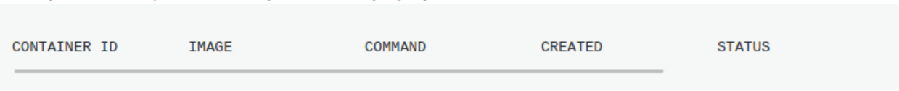
Управление контейнерами и образами Docker
Структура команды запуска контейнера docker
Пример команды запуска docker:
Результат
Причина вывода с отсутствием запущенного контейнера:
Контейнер запущен в режиме демона (ключ -d)
По умолчанию в нем выполняется командный интерпретатор /bin/bash, которая без терминала тут же заканчивает исполнение.
$ sudo docker run -d ubuntu
$ sudo docker ps

Slide 29
Управление контейнерами и образами Docker
Структура команды запуска контейнера docker
Пример команды запуска docker:
-i интерактивный режим;
-t подключает виртуальный терминал
--rm удалит контейнер сразу после выхода из его окружения.
$ docker run -it --rm ubuntu

Slide 30
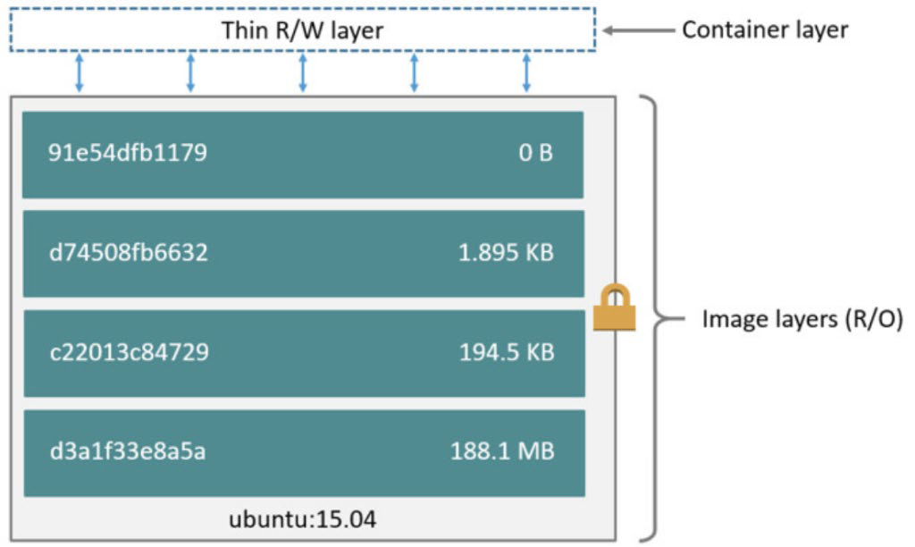
Управление контейнерами и образами Docker
Структура команды запуска контейнера docker
Пример команды для запуска контейнера, выполняющегося бесконечно:
  docker run -d ubuntu tail -f /dev/null;
  docker run -t -d ubuntu – подключён виртуальный терминал и bash.
Каждый запуск контейнера создает слой над образом.

Slide 31
Управление контейнерами и образами Docker
Назначение | Команда
Запуск остановленного контейнера | $ docker start nginx
Остановка контейнера | $ docker stop nginx
Перезагрузка контейнера | $ docker restart nginx
Приостановка процессов контейнера | $ docker pause nginx
Возобновление работы контейнера | $ docker unpause nginx
Блокировка до остановки контейнера | $ docker wait nginx
Отправка сигнала аварийного завершения | $ docker kill nginx
Отправка сигнала о потере соединения с терминалом | $ docker kill -s HUP nginx
Подключение к существующему контейнеру | $ docker attach nginx
Запуск и остановка контейнера

Slide 32
Управление контейнерами и образами Docker
Назначение | Команда
Просмотр работающих контейнеров | $ docker ps
Просмотр всех контейнеров | $ docker ps -a
Просмотр журнала (логов) контейнера | $ docker logs nginx
Сведения о контейнере | $ docker inspect nginx
События контейнера | $ docker events infinite
Просмотр публичных портов контейнера | $ docker port nginx
Просмотр процессов контейнера | $ docker top nginx
Использование ресурсов | $ docker stats nginx
Просмотр изменений системы контейнера | $ docker diff nginx
Получение сведений о контейнерах

Slide 33
Управление контейнерами и образами Docker
Назначение | Команда
Удаление работающего контейнера | $ docker rm nginx
Удаление контейнера и его тома (volume) | $ docker rm -v nginx
Удаление всех контейнеров со статусом exited | $ docker rm $(docker ps -a -f status=exited -q)
Удаление всех остановленных контейнеров | $ docker container prune $ docker rm `docker ps -a -q`
Удаление образа | $ docker rmi nginx
Удаление неиспользуемых (dangling) образов | $ docker image prune $ docker rmi $(docker images -f dangling=true -q)
Удаление всех образов | $ docker rmi $(docker images -a -q)
Очистка и удаление контейнеров и образов Docker

Slide 34
Управление хранилищами данных и сетями в Docker
Слои файловой системы расположены один над другим в контейнере Docker.
Образ Docker — это упакованный набор слоев.
Где они хранятся и как взаимодействуют друг с другом?
Docker использует драйвер хранилища (Storage Driver ) для управления содержимым слоев образа и слоя контейнера, доступного для записи.
Применяются драйверы хранилища aufs, overlay, overlay2, btrfs, zfs.
Каждый драйвер хранилища отличается по своей реализации.
Все драйверы используют слои образов и стратегию копирования при записи (CoW), т.е. стратегия совместного использования и копирования файлов.
Overlay2 — стандартный и рекомендуемый драйвер хранилища для большинства дистрибутивов Linux.
Данные, созданные запущенным контейнером, передаются на уровень контейнера драйвером хранилища и удаляются при удалении контейнера, что неэффективно.
Данные драйвера хранилища хранятся в подкаталоге с именем хранилища каталога docker. Для драйвера overlay2 — по умолчанию /var/lib/docker/overlay2.

Slide 35
Управление хранилищами данных и сетями в Docker
OverlayFS — файловая система Linux. Она объединяет несколько слоёв в единую файловую систему, управляет ими и сохраняет историю изменений в виде слоёв.
Docker предоставляет два драйвера хранения для OverlayFS: оригинальный overlay и более новый и стабильный overlay2.
OverlayFS —драйвер ядра Linux, а драйвер хранилища Docker — overlay или overlay2.
Принципы работы OverlayFS:
  Каждый раз, когда вы выполняете инструкцию сборки, которая модифицирует (создаёт, удаляет, изменяет) файлы создаётся новый слой OverlayFS.
  Каждый слой — это набор различий с предыдущим слоем.
  Если несколько образов используют одни и те же слои, то эти слои переиспользуются, а не дублируются, что позволяет более эффективно использовать дисковое пространство.
Драйвер OverlayFS играет ключевую роль в работе Docker — обеспечивает эффективное управление данными образов и контейнеров.

Slide 36
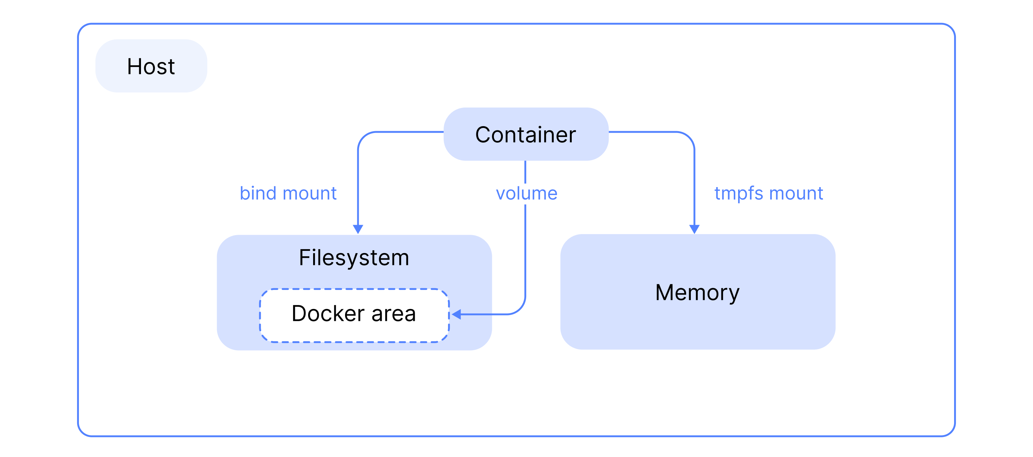
Управление хранилищами данных и сетями в Docker
OverlayFS имеет ограничения:
  перезаписываемый слой контейнера удаляется при удалении самого контейнера;
  производительность ниже в сравнении с классическими файловыми системами Linux.
Хранение сохраняемых или персистентных данных (структуры данных, которые при внесении в них каких-то изменений сохраняют все свои предыдущие состояния и доступ к этим состояниям) и работа с часто изменяемыми данными:
  bind mounts, или связанные точки монтирования;
  volumes, или тома.
Временное хранение данных:
tmpfs mounts — точка монтирования временного файлового хранилища в ОC Linux;
Namep pipes — именнованные каналы используются для хранения файлов в системной области ОС Windows.

Slide 37
Управление хранилищами данных и сетями в Docker
Точки монтирования и тома более производительны по сравнению с OverlayFS и не удаляются при удалении контейнера.
Отличие bind mounts от volumes
  Каталог с подключением типа bind mounts будет располагаться в том месте файловой системы согласно точке монтирования.
  При использовании volumes каталог с данными будет создан в подкаталоге Docker. По умолчанию это /var/lib/docker/volumes.
  Docker Deamon создаёт и удаляет volumes, точка монтирования bind mounts удаляется пользователем самостоятельно.

Slide 38
Управление хранилищами данных и сетями в Docker
Точки монтирования временного файлового хранилища tmpfs mounts — тома, создающихся не на диске, а в оперативной памяти.
Рекомендуется использовать для данных, которые:
  требуют повышенной производительности файловой системы;
  имеют небольшой размер, так как размеры оперативной памяти, как правило, ограничены по сравнению с размером дисков;
  не требуется сохранять после остановки контейнера — tmpfs mounts удалятся.

Slide 39
Управление хранилищами данных и сетями в Docker
bind mounts применяются для хранения данных в произвольном каталоге хостовой системы.
При запуске контейнера используются параметры -v (--volume) или --mount.
docker run -d \
--name nginx-container \
--mount type=bind,source="$(pwd)"/target,target=/app \
nginx:latest
type=bind — означает, что используется bind mount;
source="$(pwd)"/target — сообщает, что на файловой системе исходным каталогом будет подкаталог target в текущей директории;
target=/app говорит что исходная директория будет смонтирована в каталог /app контейнера.

Slide 40
Управление хранилищами данных и сетями в Docker
Пример с использованием volumes
docker run -d \
--name nginx-container \
-v "$(pwd)"/target:/app \
nginx:latest

Slide 41
Управление хранилищами данных и сетями в Docker
# Создаем файл в локальной директории
echo 123 > ./target/testfile.txt
# Запускаем контейнер
docker run -d \
--name nginx-container \
--mount type=bind,source="$(pwd)"/target,target=/app \
nginx:latest
# Проверяем содержимое /app в контейнере
docker exec -ti nginx-container cat /app/testfile.txt

Slide 42
Управление хранилищами данных и сетями в Docker
Bind mounts | Volumes | Tmpfs mounts
Можно пробросить существующий файл или каталог | Каталог с данными Volume управляется через Docker | Данные хранятся в оперативной памяти
 | Данные создаются приложением в контейнере | Размер данных не превышает объёма оперативной памяти, выделенного под tmpfs
 |  | Требуется высокая производительность и потеря данных не повлияет на работоспособность приложения — подойдёт для временных файлов

Slide 43
Управление хранилищами данных и сетями в Docker
Сетевое взаимодействие контейнеров — это возможность контейнеров подключаться и взаимодействовать друг с другом или с рабочими нагрузками, не связанными с Docker.
Характеристики сетевого взаимодействия в контейнерах:
  Сетевой интерфейс в контейнере включен по умолчанию.
  Контейнеры могут устанавливать исходящие соединения.
  Контейнер не владеет информацией о том, к какой сети он подключен.
  Контейнер видит только сетевой интерфейс с IP-адресом, шлюзом, таблицей маршрутизации, службами DNS и другими сетевыми данными.
  Взаимодействие между контейнерами осуществляется посредством общих сетей (user-defined network).

Slide 44
Управление хранилищами данных и сетями в Docker
Для взаимодействия между контейнерами могут быть созданы сети, к которым будут подключаться контейнеры.
Контейнеры, находящиеся в одной сети, могут взаимодействовать друг с другом, используя IP-адрес или имя контейнера.
# Пример создания сети, используя тип соединения «мост» (bridge):
docker network create -d bridge my-net
docker run --network=my-net -itd --name=container3 busybox

Slide 45
Управление хранилищами данных и сетями в Docker
Сетевой драйвер в docker обеспечивает следующую функциональность:
Драйвер | Описание
bridge | Драйвер, используемый по умолчанию.
host | Драйвер для взаимодействия контейнера и хост-системы.
none | Драйвер полной изоляции контейнера от хост-системы и других контейнеров.
overlay | Драйвер сети обеспечивает соединение нескольких контейнеров.
ipvlan | Драйвер с полным контролем сетей IPv4 и IPv6.
macvlan | Драйвер для назначения MAC-адреса контейнеру.

Slide 46
Управление хранилищами данных и сетями в Docker
Флаг тип --network container:<name|id> применяется для присоединения контейнера к существующей сети без создания сети, определенной пользователем.
Запускается контейнер Redis с привязкой Redis к localhost при выполнении команды redis-cli и подключении к серверу Redis через интерфейс localhost:
docker run -d --name redis example/redis --bind 127.0.0.1
docker run --rm -it --network container:redis example/redis-cli -h 127.0.0.1

Slide 47
Управление хранилищами данных и сетями в Docker
Флаг | Описание значения флага
-p 8080:80 | Сопоставляет порт 8080 на хосте Docker с TCP-портом 80 в контейнере.
-p 192.168.1.100:8080:80 | Сопоставляет порт 8080 на IP-адресе узла Docker 192.168.1.100 с TCP-портом 80 в контейнере.
-p 8080:80/udp | Сопоставляет порт 8080 на хосте Docker с UDP-портом 80 в контейнере.
-p 8080:80/tcp -p 8080:80/udp | Сопоставьте TCP-порт 8080 на хосте Docker с TCP-портом 80 в контейнере и сопоставьте UDP-порт 8080 на хосте Docker с UDP-портом 80 в контейнере.

Slide 48
Управление хранилищами данных и сетями в Docker
Назначение | Команда
Создание сети | $ docker network create -d overlay MyOverlayNetwork $ docker network create -d bridge MyBridgeNetwork
Удаление сети | $ docker network rm MyOverlayNetwork
Список сетей | $ docker network ls
Получение информации о сети | $ docker network inspect MyOverlayNetwork
Подключение работающего контейнера к сети | $ docker network connect MyOverlayNetwork nginx
Подключение контейнера к сети при его запуске | $ docker run -it -d --network=MyOverlayNetwork nginx
Отключение контейнера от сети | $ docker network disconnect MyOverlayNetwork nginx

Slide 49
Управление хранилищами данных и сетями в Docker
Пример создания сети:
docker network create -d overlay \
--subnet=192.168.0.0/16 \
--subnet=192.170.0.0/16 \
--gateway=192.168.0.100 \
--gateway=192.170.0.100 \
--ip-range=192.168.1.0/24 \
--aux-address="my-router=192.168.1.5" --aux-address="my-switch=192.168.1.6" \
--aux-address="my-printer=192.170.1.5" --aux-address="my-nas=192.170.1.6" \
MyOverlayNetwork

Slide 50
Управление хранилищами данных и сетями в Docker
Назначение | Команда
Удаление неиспользуемых (dangling) томов | $ docker volume prune $ docker volume rm $(docker volume ls -f dangling=true -q)
Удаление неиспользуемых (dangling) томов по фильтру | $ docker volume prune --filter "label!=keep"
Удаление неиспользуемых сетей | $ docker network rm MyOverlayNetwork
Удаление всех неиспользуемых объектов | $ docker system prune

Slide 51
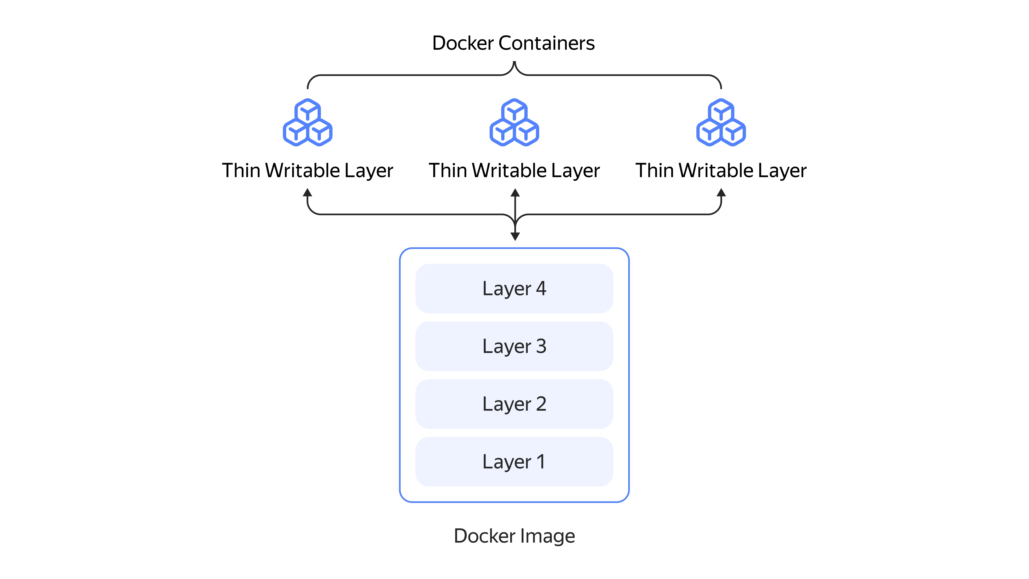
Базовый образ
Базовый образ — главный элемент контейнеризации в Docker. В нем содержатся процессы и зависимости, необходимые для нормальной работы приложения.
В реестре образов, например Docker Hub, порядка 10000 доступных публично.
На базовый образ накладываются доступные только для чтения слои, которые образуются при любых изменениях в образе.
Финальный образ — объединение всех слоев в один.

Slide 52
Основные команды управления образами
Назначение | Команда
Список образов | $ docker images
Создание образа | $ docker build . $ docker build github.com/creack/docker-firefox $ docker build - < Dockerfile $ docker build -t eon/infinite .docker build -f myOtherDockerfile .
Удаление образа | $ docker rmi nginx
Загрузка образа в tar-архив | $ docker load < ubuntu.tar.gz $ docker load --input ubuntu.tar
Сохранение образа в tar-архив | $ docker save busybox > ubuntu.tar
Просмотр истории образа | $ docker history
Создание образа из контейнера | $ docker commit nginx
Загрузка образа в реестр | $ docker push eon01/nginx

Slide 53
Язык YAML
YAML — это язык сериализации данных. Он удобен для человека и хорошо работает с различными языками программирования, такими как Perl и Python:
YAML должен легко читаться человеком.
YAML должен быть переносимым между языками программирования.
YAML должен отвечать встроенным структурам данных динамических языков.
YAML должен применять последовательную модель для поддержки общих инструментов.
YAML должен поддерживать обработку в один проход.
YAML должен быть выразительным и расширяемым.
YAML должен быть легким в реализации и использовании.

Slide 54
Язык YAML
В синтаксисе YAML значительным является интервал. Каждый отступ с двумя пробелами представляет новый уровень:
level1:
level2:
Level3:
Каждый уровень может содержать либо одну пару ключ-значение (также называемую словарём в жаргоне YAML), либо последовательность (список дефисов):
level3:
-
itema: "one"
itemameta: "two"
-
itemb: "three"
itembmeta: "four"
Синтаксиc Yaml: https://javarush.com/quests/lectures/jru.module2.lecture30

Slide 55
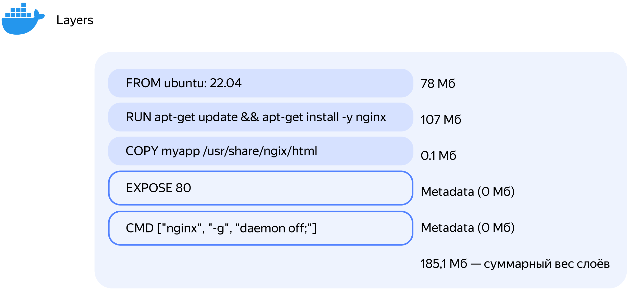
Структура Dockerfile
Dockerfile — конфигурационный файл с инструкциями, применяемыми при сборке Docker-образа и запуске контейнера.
FROM ubuntu:22.04
RUN apt-get update && apt-get install -y nginx
COPY myapp /usr/share/nginx/html
EXPOSE 80
CMD ["nginx", "-g", "daemon off;"]
Dockerfile выполняет четыре действия:
Создаёт образ на основе Linux-дистрибутива Ubuntu 22.04.
Устанавливает веб-сервер Nginx.
Копирует содержимое каталога myapp в каталог /usr/share/nginx/html.
Сообщает что процесс в запущенном контейнере будет слушать порт 80 и запускать сам процесс Nginx соответствующей командой.

Slide 56
Структура Dockerfile
FROM — задаёт базовый (родительский) образ.
LABEL — описывает метаданные. Например — сведения о том, кто создал и поддерживает образ.
ENV — устанавливает постоянные переменные среды.
RUN — выполняет команду и создаёт слой образа. Используется для установки в контейнер пакетов.
COPY — копирует в контейнер файлы и папки.
ADD — копирует файлы и папки в контейнер, может распаковывать локальные .tar-файлы.
CMD — описывает команду с аргументами, которую нужно выполнить когда контейнер будет запущен. Аргументы могут быть переопределены при запуске контейнера. В файле может присутствовать лишь одна инструкция CMD.
WORKDIR — задаёт рабочую директорию для следующей инструкции.
ARG — задаёт переменные для передачи Docker во время сборки образа.
ENTRYPOINT — предоставляет команду с аргументами для вызова во время выполнения контейнера. Аргументы не переопределяются.
EXPOSE — указывает на необходимость открыть порт.
VOLUME — создаёт точку монтирования для работы с постоянным хранилищем.
https://habr.com/ru/companies/ruvds/articles/439980/

Slide 57
Структура Dockerfile
FROM — задаёт базовый (родительский) образ.
LABEL — описывает метаданные. Например — сведения о том, кто создал и поддерживает образ.
ENV — устанавливает постоянные переменные среды.
RUN — выполняет команду и создаёт слой образа. Используется для установки в контейнер пакетов.
COPY — копирует в контейнер файлы и папки.
ADD — копирует файлы и папки в контейнер, может распаковывать локальные .tar-файлы.
CMD — описывает команду с аргументами, которую нужно выполнить когда контейнер будет запущен. Аргументы могут быть переопределены при запуске контейнера. В файле может присутствовать лишь одна инструкция CMD.
WORKDIR — задаёт рабочую директорию для следующей инструкции.
ARG — задаёт переменные для передачи Docker во время сборки образа.
ENTRYPOINT — предоставляет команду с аргументами для вызова во время выполнения контейнера. Аргументы не переопределяются.
EXPOSE — указывает на необходимость открыть порт.
VOLUME — создаёт точку монтирования для работы с постоянным хранилищем.
https://habr.com/ru/companies/ruvds/articles/439980/

Slide 58
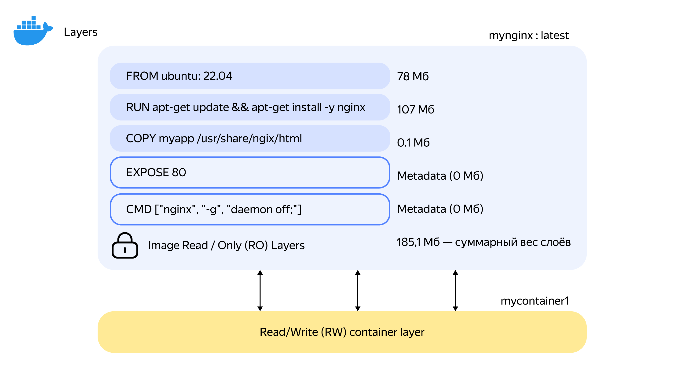
Структура Dockerfile и многоконтейнерные системы
Запуск одного контейнера на основе одного образа

Slide 59
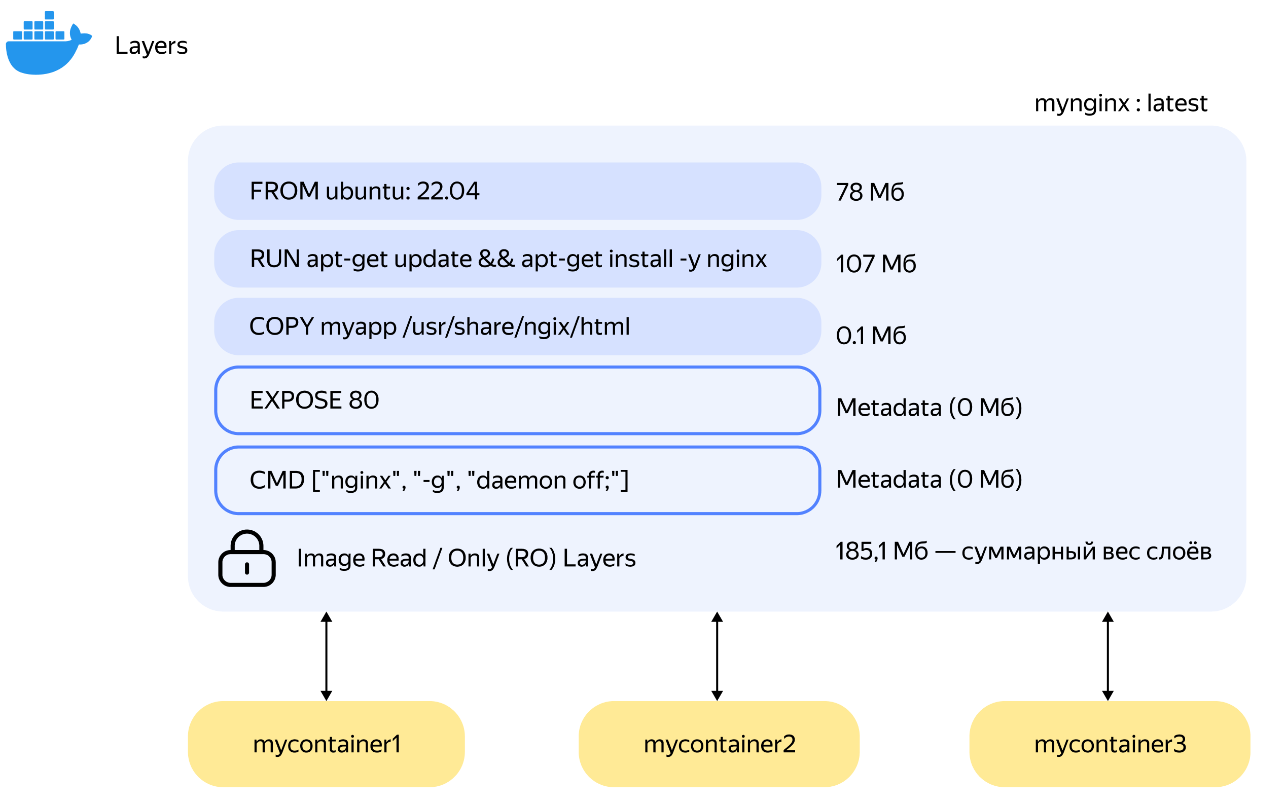
Структура Dockerfile и многоконтейнерные системы
Запуск нескольких контейнеров на основе одного образа

Slide 60
Оптимизация образа
Подходы к оптимизации образа и уменьшению его размера:
Сортировка слоев в файле Dockerfile для формирования образа.
Контекст сборки должен быть максимально минимальным и предполагает копирование только нужных файлов.
Определение шаблонов исключения в .dockerignore.
Удаление кеша менеджеров управления пакетами в ОС или окружений Python.
Использование облегченных образов Slim и Alpine.
Применение многоступенчатых (многоэтапных) сборок (multi-stage builds) для дальнейшего уменьшения размера изображения.
Назначение пользователя отличного от root.

Slide 61
Оптимизация образа
Пример многоэтапной сборки с указанием имен этапам:
# syntax=docker/dockerfile:1
# stage 1
FROM alpine:latest AS builder
RUN apk --no-cache add build-base
# stage 2
FROM builder AS build1
COPY source1.cpp source.cpp
RUN g++ -o /binary source.cpp
# stage 3
FROM builder AS build2
COPY source2.cpp source.cpp
RUN g++ -o /binary source.cpp

Slide 62
Публикация образов контейнеров
Концепция Container Registry:
  Container Registry позволяет не собирать образ на каждой машине, а загрузить его в реестр один раз и переиспользовать на других устройствах.
Концепции Container Registry включают в себя реестр и репозиторий.
Реестр или Registry — централизованное хранилище, или реестр образов.
Любые образы можно использовать в качестве базовых для своих собственных образов.
Репозиторий или Repository — логическая сущность в реестре, которая содержит набор Docker-образов с одинаковым именем.
Репозиторий позволяет хранить несколько версий одного образа, идентифицируемых тегом.

Slide 63
Публикация образов контейнеров
Возможности Container Registry:
  Идентификация образов по имени и тегу
  Управление версиями образов
  Обеспечение безопасности образов
Формат имени образа при публикации контейнера:
  ubuntu:22.04;
  library/ubuntu:22.04;
  registry-1.docker.io/library/ubuntu:22.04.
Полное имя образа имеет следующий формат [HOST[:PORT_NUMBER]/]PATH.
Формат пути для публичного Container Registry:
  Формат пути — [NAMESPACE/]REPOSITORY, где [NAMESPACE/] — опциональный комопнент, REPOSITORY — обязательный компонент.

Slide 64
Реестры образов
Локальный реестр — https://computingforgeeks.com/setup-private-docker-registry-on-ubuntu/
Внешние реестры:
  Docker Hub — https://hub.docker.com
  Yandex Containers Registry — https://yandex.cloud/ru/services/container-registry
  Amazon Elastic Container Registry (Amazon ECR) — https://aws.amazon.com/ecr/
  Google Container Registry — https://cloud.google.com/container-registry
  Azure Container Registry — https://azure.microsoft.com/en-us/services/container-registry/
  Alibaba Cloud Container Registry — https://www.alibabacloud.com/product/container-registry
  Корпоративный реестр компании
  Другие реестры

Slide 65
Реестры образов
Назначение | Команда
Установка реестра | $ docker run -d -p 5000:5000 --name registry registry:latest
Публикация и получение образа из реестра | $ docker image tag my-image localhost:5000/my-image $ docker push localhost:5000/my-image $ docker pull ...
Получение списка образов | $ curl -X GET http://localhost:5000/v2/_catalog {"repositories":["my-image"]}
Запуск реестра | $ docker start registry $ docker run -d -p 5000:5000 --name registry --restart=always registry:latest
Удаление реестра | $ docker container stop registry && docker container rm -v registry
Локальный реестр:
  https://docs.docker.com/registry/
  https://computingforgeeks.com/setup-private-docker-registry-on-ubuntu/

Slide 66
Реализация многоконтейнерных систем с Docker Compose
Запуск контейнеров:
  На одном хосте: Docker Compose
  Нескольких хостах: Docker Swarm, Kubernetes и др.
Docker Compose — инструмент для централизованного запуска большого количества сервисов.
  Документирование и конфигурирование сервисов приложения осуществляется с помощью текстового YAML-файла.
  Команда docker‑compose up развертывает сервисы приложений и создает из образа новые контейнеры, а также сети, тома и все конфигурации, указанные в файле Docker Compose.

Slide 67
Реализация многоконтейнерных систем с Docker Compose
Ключевые возможности Docker Compose:
Определение и запуск контейнеров вместе, как единой службы:
  Позволяет легко определять и запускать несколько контейнеров как единое целое в рамках одного хоста.
Создание сетей для контейнеров:
  Автоматически создаёт сеть для контейнеров, определённых в файле docker-compose.yaml.
Поддержка различных конфигураций контейнеров:
  Позволяет настраивать контейнеры с разными параметрами и зависимостями друг от друга.

Slide 68
Реализация многоконтейнерных систем с Docker Compose
version: '3'
services:
nginx:
image: nginx:alpine
ports:
- "80:80"
networks:
- frontend-net
simple_python_app:
image: simple_python_app:v6
environment:
DB_HOST: postgres-db
DB_PASSWORD: apipass
DB_NAME: api
DB_USER: apiuser
networks:
- frontend-net
- backend-net
postgres-db:
image: postgres:16.2-alpine
environment:
POSTGRES_PASSWORD: apipass
POSTGRES_DB: api
POSTGRES_USER: apiuser
volumes:
- db-data:/var/lib/postgresql/data
networks:
- backend-net
networks:
frontend-net:
backend-net:
volumes:
db-data:

Slide 69
Безопасность контейнеров
Изоляция контейнеров — изоляция контейнера от процессов хост-системы и других контейнеров.
Безопасность контейнеров — сборка на основе проверенных образов.
Безопасность среды выполнения контейнеров — требует обеспечения безопасности на этапе выполнения.
Безопасность оркестрации — контроль процесса оркестрации, чтобы исключить компрометацию всей системы.

Slide 70
Безопасность контейнеров
Использование доверенных реестров образов.
Заверение созданных образов Docker с помощью утилиты Docker Content Trust.
Применение инструмента Docker Bench Security для проверки в следующих областях:
  1) конфигурация хоста;
  2) конфигурация демона Docker;
  3) конфигурационные файлы демона Docker;
  4) образы и сборочные файлы контейнеров;
  5) среда исполнения контейнеров;
  6) безопасность Docker.
Отключение ненужных привилегий и разрешений.
Ограничение потребления ресурсов.

Slide 71
Техники оптимизации окружения Docker-контейнеров
Сборка образа под соответствующую аппаратную платформу.
  Docker Buildx — плагин для Docker, расширяющий возможности сборки образов Docker. Позволяет собирать образы для различных платформ и архитектур одновременно. Поддерживает параллельную сборку.
Распределение и использование ресурсов процессора и памяти.
Повышение производительности сети.
Оптимизация хранилища и дискового ввода-вывода.
Использование механизмов кеширования.
Мониторинг производительности и отладка.

Slide 72
Применение контейнеризации
Построение архитектуры микросервисов — настройка различных контейнеров, которые работают параллельно, для использования и вывода из эксплуатации по мере необходимости.
Создание баз данных с использованием контейнеров как строительных блоков — контейнеризация сегментов базы данных преобразует монолитные базы данных в их модульные аналоги.
Автоматизирование разворачивания приложений на различных хостах.
Перенос программ в более современные среды.
Экономия места и памяти на устройствах.
Повышение уровня безопасности систем.
Увеличение скорости и эффективности работы систем.

